Slide 1

Webアプリケーション開発演習
フィルターの応用

Slide 2
前回までの学習内容
フィルターとは
・サーブレットが動く前に動く
・3つの決まり
〇Filterインターフェースを実装する！
〇doFilter、init、destroyの3つのメソッドを実装する！
〇@WebFilterをつけてURLとフィルターを関連づける！
Notes:
5分

Slide 3

フィルターの代表的な使い方を学ぶ！

Slide 4
目次
・フィルターの代表的な使いかた
・リダイレクト？

Slide 5
目次
・フィルターの代表的な使いかた
・リダイレクト？

Slide 6
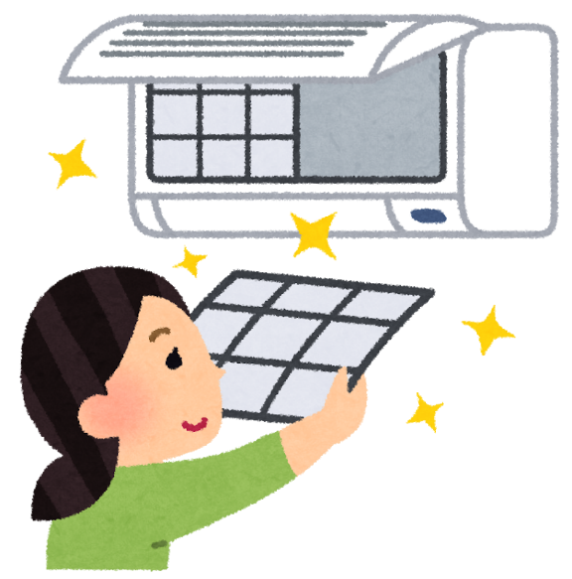
フィルターの代表的な使いかた
前回、
「文字化けの対策でフィルターを使うと良い」というのを学びました！

Slide 7

フィルターの代表的な使いかた
今回はフィルターの機能
前回とは違う目的で使いたいと
思います！

Slide 8
フィルターの代表的な使いかた
フィルターはサーブレットが実行される
前に動くプログラムでした。
なので、以下のような処理をしたいときに適しています
・複数の画面で実施したい
共通の処理
・複数の画面で実施したい
共通の処理

Slide 9


フィルターの代表的な使いかた
複数の画面で行いたい共通の処理って
何がある？
Notes:
今日痛！
聞いてみる

Slide 10
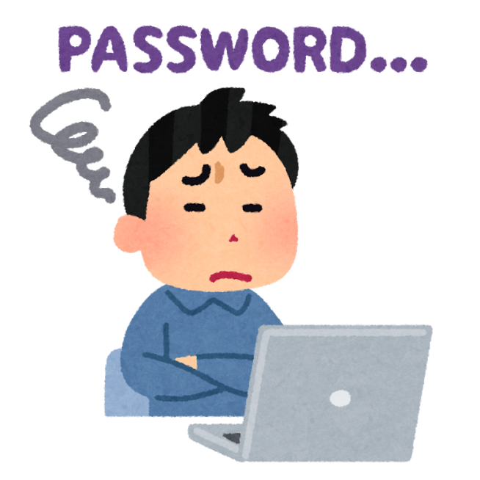
フィルターの代表的な使いかた
一番よくあるパターンが・・・
ログインチェック
Notes:
ログインチェックとは、ログインしないと見れない画面にアクセスするときにログインしているかどうかを確認するチェックのこと

Slide 11
フィルターの代表的な使いかた
ログインチェックって何？
例えば・・・Amazonで
購入履歴画面
購入画面
会員情報（クレジット情報など）変更
→これらの画面はログインをした後で
ないと見れないはず。
Notes:
ログインチェックとは、ログインしないと見れない画面にアクセスするときにログインしているかどうかを確認するチェックのこと
→amazonをつかって実演する

Slide 12
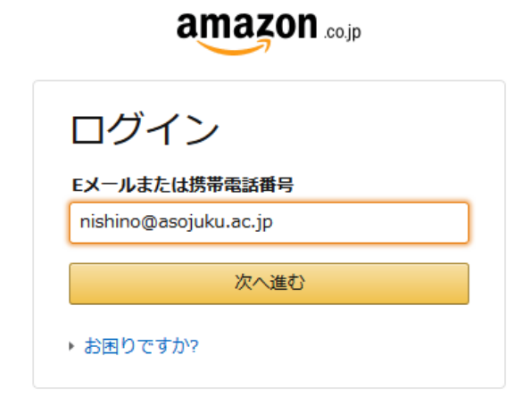
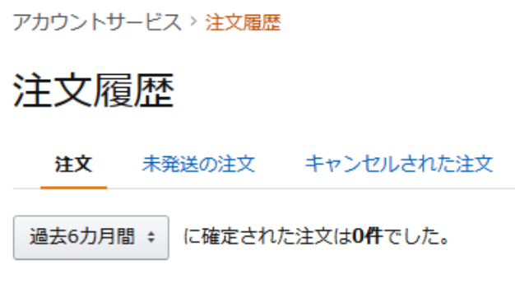
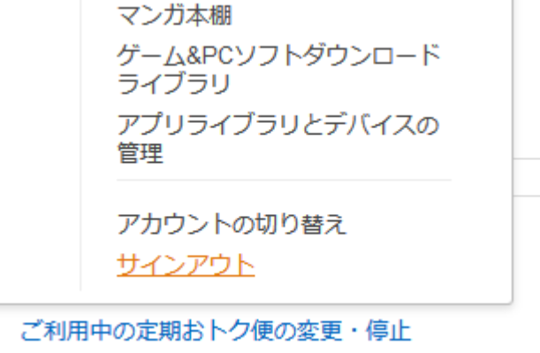
フィルターの代表的な使いかた
当然普通に見れる
ログインしていないのでログイン画面に戻された
①ログインをする
②注文履歴を見る
④注文履歴の
URLに直接
アクセス
⑤ログイン画面に戻る
③サインアウト（ログアウト）する

Slide 13
フィルターの代表的な使いかた
ログインしている場合
ログインチェック！
結果OK！
注文履歴の表示
リクエスト
注文履歴
サーブレット
注文履歴の表示
レスポンス
注文
履歴
画面
ログインチェック！
結果OK！
会員情報の表示
リクエスト
会員情報表示
サーブレット
会員情報の表示
レスポンス
会員情報画面

Slide 14

フィルターの代表的な使いかた
ログインしていない場合
ログインチェック！
結果NG！
注文履歴の表示
リクエスト
注文履歴
サーブレット
ログインの表示
レスポンス
ログ
イン
画面
ログインチェック！
結果NG！
会員情報の表示
リクエスト
このログインチェックの結果NGだったらログイン画面に遷移するのは、注文履歴の画面だけじゃなく複数の画面がある！
つまり、ログインチェックは「複数画面での共通処理」！
会員情報
サーブレット
ログインの表示
レスポンス
ログ
イン
画面

Slide 15
フィルターの代表的な使いかた
フィルターを使うとこうなる（ログイン時）
ログインチェック！
OKサーブレットへ処理渡す！
注文履歴の表示
リクエスト
ログインチェックフィルター
注文履歴
サーブレット
注文履歴の表示
レスポンス
注文
履歴
画面
会員情報の表示
リクエスト
会員情報表示
サーブレット
会員情報の表示
レスポンス
会員情報画面

Slide 16
フィルターの代表的な使いかた
フィルターを使うとこうなる（未ログイン時）
ログインチェック！
NG！ログイン画面を表示する！
注文履歴の表示
リクエスト
ログインチェックフィルター
注文履歴
サーブレット
注文履歴の表示
レスポンス
ログ
イン
画面
会員情報の表示
リクエスト
フィルターでログインNGを検知した場合、サーブレットに処理が渡らない！（サーブレットのプログラムは動かない！）
会員情報表示
サーブレット
ログ
イン
画面
会員情報の表示
レスポンス

Slide 17
フィルターの代表的な使いかた
ここでわからないのが以下の2点だと思います。
・ログインチェックってどうやってやるの？
→2限目の演習でやりましょう
・フィルターで画面遷移する実装方法は？
→今から一緒にやりましょう！

Slide 18
目次
・フィルターの代表的な使いかた
・リダイレクト？

Slide 19
リダイレクト？
先ほどの2点のうち、まずは・・・
・ログインチェックってどうやってやるの？
→2限目の演習でやりましょう
・フィルターで画面遷移する実装方法は？
→今から一緒にやりましょう！

Slide 20
リダイレクト？
まずは
https://github.com/nishino-naoyuki/2018Web/資料
filtersample2.zip
をローカルにダウンロードして、解凍後、ワークスペースに
インポートしてください！
インポートするワークスペースは前回の課題の時に作った
ワークスペースでOKです。
インポートしたら動作確認してください。

Slide 21
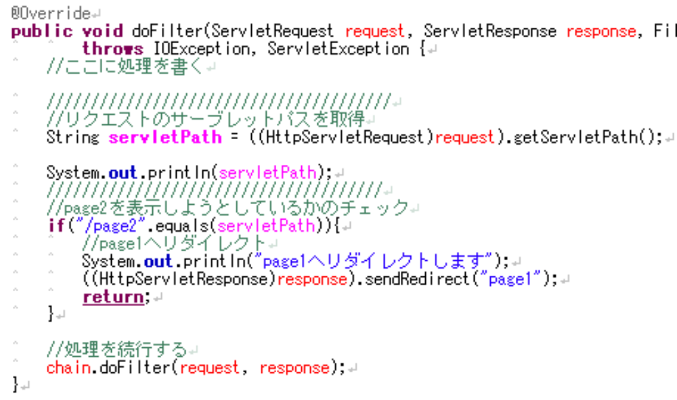
リダイレクト？
LoginFilterのdoFilterを以下のように実装します。
Notes:
クラスのところに@WebFilter(“/*”)アノテーションをつけさせるのを忘れずに！

Slide 22

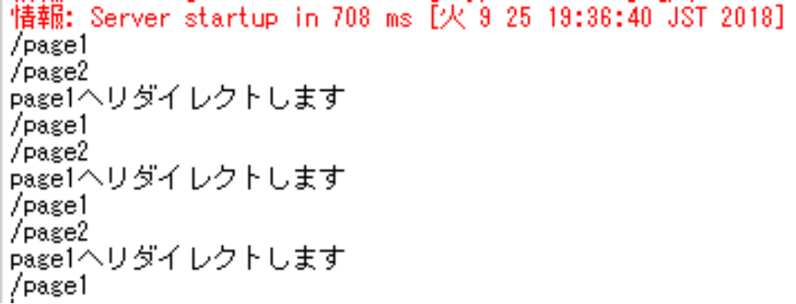
リダイレクト？
実行するとpage2を表示しようとすると
page1に戻されると思います！

Slide 23
リダイレクト？
ここで、page2を表示しようとしているかどうかをif文でチェックして、page2を表示する場合はpage1にリダイレクトしています。

Slide 24
フィルターの代表的な使いかた
図で表すと・・・・
Page2を表示しようとしている！
Page1へリダイレクトだー！
page2の表示
リクエスト
ログインチェックフィルター
ページ２の
サーブレット
Page1の表示要求
レスポンス
page1の表示
リクエスト
ページ1の
サーブレット
page1の表示
レスポンス
ページ
１

Slide 25
リダイレクト？
新たな用語・・・
リダイレクト？？？

Slide 26
フィルターの代表的な使いかた
図で表すと・・・・
Page2を表示しようとしている！
Page1へリダイレクトだー！
page2の表示
リクエスト
ログインチェックフィルター
ページ２の
サーブレット
Page1の表示要求
レスポンス
page1の表示
リクエスト
ページ1の
サーブレット
page1の表示
レスポンス
ページ
１

Slide 27
リダイレクト？
リダイレクトは画面遷移させる手段です
「画面遷移」というと
今まで使っていたのは。。。
そう
RequestDispatcherからの
forward!

Slide 28
リダイレクト？
実は画面遷移には2種類あり
今までのforwardメソッドを使うの
画面遷移は「フォワード」
今回のredirectメソッドを使うの
画面遷移は「リダイレクト」
と言います！
Notes:
そのまんまやんけ！

Slide 29

リダイレクト？
違いは何なんだ～！！！！

Slide 30
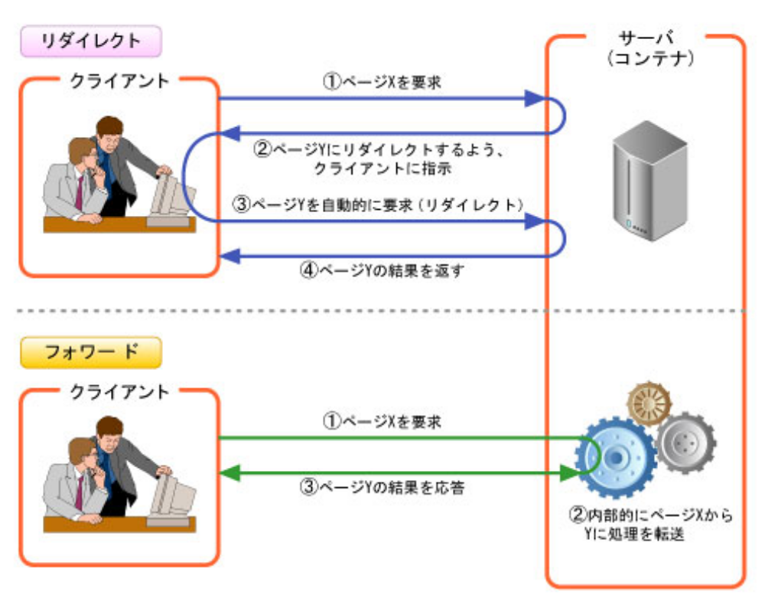
リダイレクト？
Notes:
実際にfirefoxのインスペクタを見せて
Filtersample1と２でリクエストの回数が違うことを見せる

Slide 31
リダイレクト？
もうひとつ
リダイレクトだと、URLが変わります。
フォワードは変わりません。
Notes:
じっさいにやる

Slide 32
リダイレクト？
使い分けはどうする？
方法 | 用途
forward （フォワード） | サーバー内の転送（JSPを表示するなど）
redirect （リダイレクト） | サーバー外への画面遷移やURLを変更させたいとき
Notes:
時間があれば・・・

Slide 33
目次
・DBへの追加・更新！
・演習

Slide 34
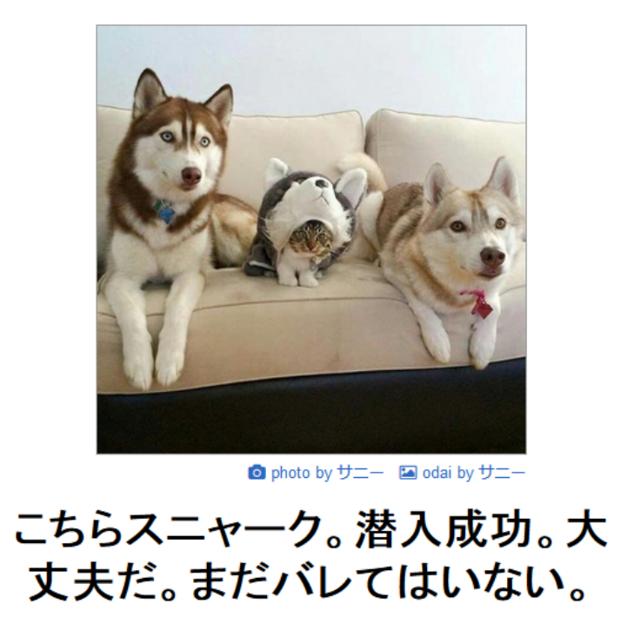
演習
Filterを実際に動かして
どのタイミングで動いたかを
コンソールで確認！

Slide 35
Webのしくみを思い出せ
https://github.com/nishino-naoyuki/2018Web/課題
サーブレット演習１.pdf
課題はメールでnishino@asojuku.ac.jpに送信
Notes:
サーブレットには

